Slide 1
Oportunidad de Mejora: Revisión de Procesos e Impacto Percepción de Usuarios
Roland Zamora Vega
Gerente de Estudios y Negocios de Transporte / Metro de Santiago
Secretario General / ALAMYS

Slide 2
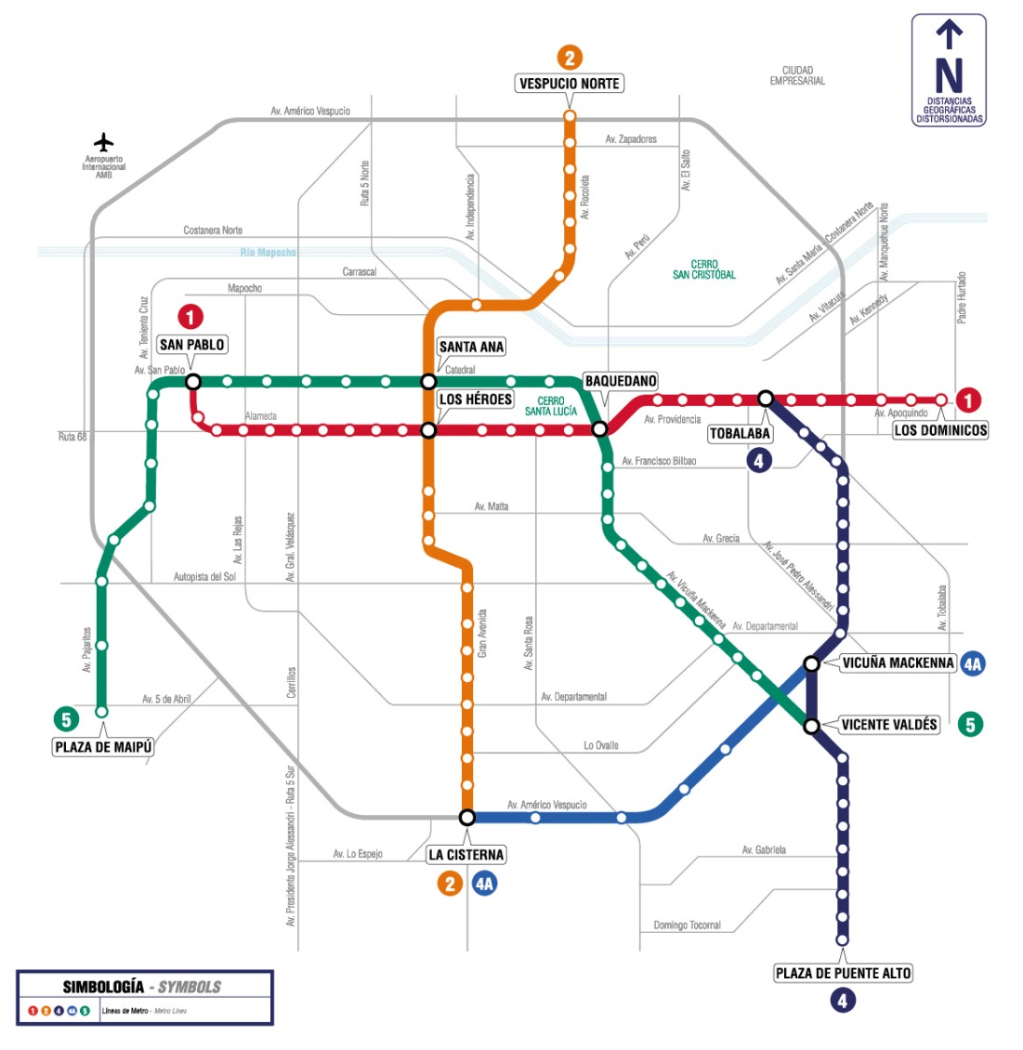
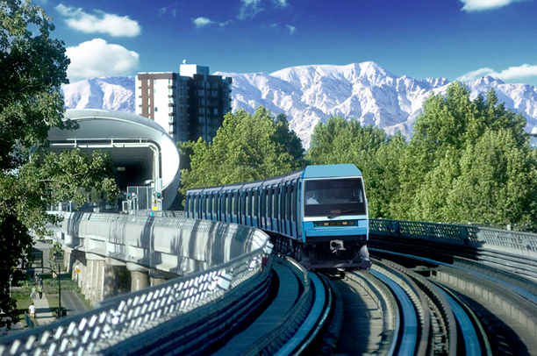
Red de Metro de Santiago
 | L1 | L2 | L4 | L4A | L5 | Total
Cantidad de Estaciones | 27 | 22 | 23 | 6 | 30 | 108
Longitud (Km) | 20 | 21 | 24 | 8 | 30 | 103
Flota de Coches | 400 | 167 | 198 | 18 | 310 | 1.093
Flota Trenes | 46 | 25 | 33 | 6 | 46 | 156
Pasajeros / año (MM) | 257 | 122 | 119 | 20 | 144 | 661
Cifras a Dic. 2015

Slide 3
Año 2014: Identificación de Problemas
Fisura en Aparato de Cambios
13 de Agosto
Fisura detectada durante inspección nocturna de vías en Línea 4
Operación parcial de la línea durante todo el día. Servicio normalizado al día siguiente
120.000 usuarios directamente impactados por el evento
Falla de Sistema de Alimentación Eléctrica
20 de Agosto
Apagón total de Línea 5 (Verde) debido a falla en el sistema de alimentacíón eléctrica
30 estaciones y 41 trenes evacuados. Servicio de trenes suspendido por 2 horas.
50.000 usuarios directamente impactados por el evento

Slide 4
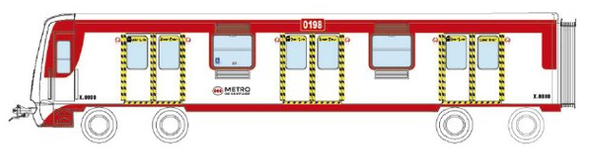


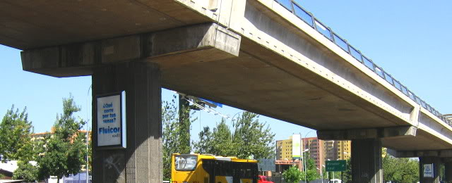

Año 2014: Identificación de Problemas
27 eventos
330 min
22 eventos
139 min
49 eventos
872 min
14 eventos
206 min
5 eventos
172 min
Bomba interior
Tren Line 1
July 13rd
Fisura Cambio
Line 4
Falla Energía
Line 5
July
August 13rd
August 20th
Bomba
Estación Líne 1
August
September 8th
September
Intento Bomba
Line 5
Falla Energía
en 3 Líneas
October
November 6th
November 14th
November

Slide 5
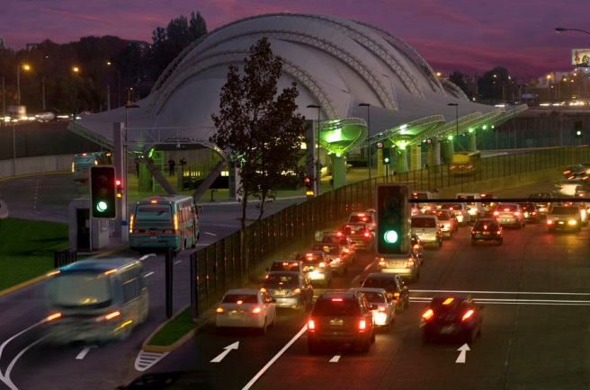
Complejidad del Problema
Evolución de Viajes en Metro
+6,8%
-5,3%
+2,1%
+3,1%
+1,4%
+2,8%
+0,1%
-1,0%
+1,1%
+81,5%
641,7
639,9
648,7
666,9
667,6
661,2
668,7
600,8
607,9
620,7
Millones de viajes
+102,0%
331,0
2006
2007
2008
2009
2010
2011
2012
2013
2014
2015
Ppto. 2016
Linea 1
Linea 2
Linea 4
Linea 4A
Linea 5
Distribución de usuarios en Transporte Público Año 2015*
64,2%
34,6%
29,6%
35,8%
0%
10%
20%
30%
40%
50%
60%
70%
80%
90%
100%
Usuarios metro
Usuarios Metro + Bus
Usuarios Bus
*A partir de validaciones tarjeta BIP

Slide 6
Impacto en la Percepción de Usuarios: Satisfacción Neta 2014 (quincenal)
Satisfacción Neta
14-nov:cortocircuito afecta L1-L2-L5.
2° quin nov: 3 fallas de pilotaje automático en L4.
8-sep: explosión subcentro EM
2-mar: Falla eléctrica provoca apagón en 3 líneas (2 horas app)
13-ago: fisura de riel en L4 provoca cierre de tramo.
20-ago: falla baterías L5 (evacuación M 500).

Slide 7
¿De que manera enfrentarlo? 1. Plan de Mejora de Averías de Alto Impacto
ALCANCE
Mejorar la confiabilidad y predictibilidad del servicio de transporte Metro reduciendo la probabilidad de ocurrencia de averías y el impacto de ellas cuando se produzcan”

Slide 8
Plan de Mejora ante Averías de Alto Impacto Resumen General al 09-01-2017
Acción Inmediata
Mitigación de Riesgos
Limpieza técnica canaletas y equipamientos de la red – G 1 Vez
Insp. cableado y fibra óptica túneles (cambiado por soft starter) – G 1 Vez
Asesoría SYSTRA y SENER (G 1 Vez); y extensión de contrato 2015 BB (vías) -GP
Refuerzo dotación en áreas críticas - GP
Compras de repuestos críticos de vía (agujas L4) -G 1 Vez
Acciones inmediatas del plan de comunicaciones y operaciones – G 1 Vez
40 Iniciativas
$3,8 MMUSD
100%
Físico
Mediano Plazo
Estabilización
Refuerzo estructura organizacional - GP
Estrategia mantenimiento vía (Nuevo Contrato Mantto + Asesoría ) - GP
Monitoreo túneles – GP → Actividad Permanente
Revisión de planes de mantenimiento – G 1 Vez → Revisión Marzo 2017
Ampliación alcance mantenimiento NS04 – GP →Negociación ALSTOM
$ 18,8 MMUSD
18 Iniciativas
91%
Físico
Largo Plazo
Sustentabilidad y Obsolescencia (Inversiones)
Obsolescencia y vida útil:
Flota NS93*
Sistemas Señalización, SCADA, PA y Comando y Energía**
Comunicaciones a PAX (Pantallas Fases II, Sonorización Estaciones)
Sistema de Apoyo al Mantenimiento (SAP)
Lógica de Tracción L2
$105,7 MMUSD
31 Proyectos
30,6%
Físico
Inversión Comprometida
Dic 2016 → 35 % de la Inversión Terminada, en Ejecución o Adjudicada
2do Sem. 2017 → 86% de la Inversión estará Terminada, en Ejecución o Adjudicada
⁺: Proyectos de Inversión
*: IGBT, SIE, Puertas, Intercirculación, etc
**: CNF L2, TCO L4, DDL, Salas Técnicas, etc
Notes:
Acción Inmediata:
Efecto derivado de la aplicación de medidas de corto plazo a partir del 2015.
Mejora a largo plazo será sostenible con la ejecución de cartera de inversiones.
Porcentajes reflejan avance físico de las iniciativas
Acciones Inmediatas: Iniciativas de Comunicaciones, Ops y Mantto: 41
Acciones Mediano Plazo: 18
Total – CP – LP = 18
50 – 3 – 29 = 18
4/1: Revisión Planes Mantto no terminará en Marzo-2017, sino mas bien se revisará avance en esa fecha.
4/1: Se incluyen proyectos LP de alta prioridad (Obsolescencia SCADA y Lógica de Tracción)

Slide 9





2: Revisión de Procesos: Proyecto de Excelencia Operacional
OBJETIVO DE EXCELENCIA METRO
Generar impacto en el desempeño de áreas/procesos de Metro, a partir de la adopción de comportamientos, herramientas y prácticas orientadas a establecer procesos eficientes que mejoren continuamente, mediante el desarrollo de competencias en nuestros equipos de trabajo, que apalanquen el cumplimiento de nuestra estrategia corporativa como objetivo común.

Slide 10





Durante el año 2016, EM desarrolló proyectos de implementación con positivos resultados y sentó las bases para un despliegue transversal de la metodología
11/2015
2016
2017
Fase III
Fase I
Fase II
PILOTO: Procesos Mantenimiento en Taller San Eugenio
Procesos Mant. trenes en Taller Neptuno
PRINCIPALES IMPACTOS GMAN
Incremento en utilización de hh disponibles de técnicos mantto. trenes (50% promedio).
Optimización en dotación SGMTN, que genera ahorro anual de 200 millones de pesos.
Reducción de tasas de averías en trenes entre un 4% a más de un 25% de mejora.
Proceso de Asignación Servicios a Conductores
PILOTO: Proceso de Pago a Conductores
Procesos Mant. trenes en Taller Lo Ovalle
Priorización de Procesos a Intervenir

Slide 11
Durante el año 2016, EM desarrolló proyectos de implementación con positivos resultados y sentó las bases para un despliegue transversal de la metodología
11/2015
2016
2017
Fase III
Fase I
Fase II
PRINCIPALES IMPACTOS GOS
PILOTO: Procesos Mantenimiento en Taller San Eugenio
Procesos Mant. trenes en Taller Neptuno
Conductores han ganado en Calidad, Transparencia y Equidad, con alta valoración de lo avanzado:
Reducción reliquidaciones de conductores (> 90%) y reclamos de pago hoy es 0.
Generación y uso de estándares para pago/asig.
Mejora del 30% para distribución de conductores en servicios de reserva.
Proceso de Asignación Servicios a Conductores
PILOTO: Proceso de Pago a Conductores
Procesos Mant. trenes en Taller Lo Ovalle
Priorización de Procesos a Intervenir

Slide 12
Mejores prácticas orientadas confiabilidad y productividad
Metodología y Alcance
DESDE…
HACIA…
Análisis causa raíz
Proceso ad-hoc, para averías puntuales, con bajo nivel de seguimiento y gestión, no siempre llegando a la causa raíz y con dificultad para implementar las soluciones identificadas
Proceso formal para la categorización, selección y análisis de averías, la formulación y seguimiento del avance de planes de acción, y la comprobación de efectividad de las soluciones
Seguimiento de repuestos y materiales
Gestión reactiva de repuestos y materiales una vez que ya se han producido stock ceros, tanto a nivel de Taller (Pañolero, Técnicos y Supervisores) como por Abastecimiento
Gestión proactiva sobre repuestos y materiales críticos, previo a la ejecución (T-30, T-15, T-7) en forma conjunta entre Mantenimiento y Abastecimiento, para evitar stock ceros.
Programación de los trabajos
Programa semanal con detalles mínimos, sin un Supervisor responsable por tren, y con asignación de trabajos realizada cada día de manera informal por los Supervisores
Programa diario con asignación de Supervisor responsable y Técnicos en base matrices de habilidades, para la intervención en cada tren (actividades, responsables, tiempos, HH estándar, etc.)
Estandarización de la ejecución de trabajos
Ejecución por Técnicos sin utilización de instructivos / estándares en el lugar de trabajo y con bajo nivel de presencia en terreno por parte de los Supervisores
Ejecución en base a estándares, desarrollados en conjunto con Técnicos, disponibles en el lugar de trabajo, y con rutina fija en la agenda del Supervisor para revisión en terreno
Seguimiento a la ejecución
Baja visibilidad sobre retroalimentación de Técnicos respecto de no-rutinas,y tareas no ejecutadas
Identificación de no-rutinas encontradas así como de tareas programadas no ejecutadas para la gestión posterior del Programador / Coordinador
Gestión del desempeño
Pocas instancias formales para gestionar el desempeño, sin indicadores ni metas definidos para cada rol y nivel
Instancias regulares de gestión en cada nivel, en base a indicadores y metas diseñados, y con el apoyo de tableros y gestión visual
FUENTE: Equipo de Trabajo LEAN

Slide 13
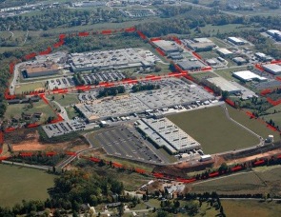
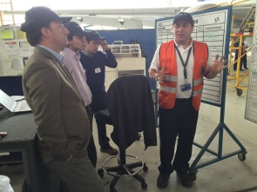
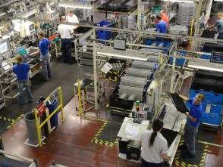
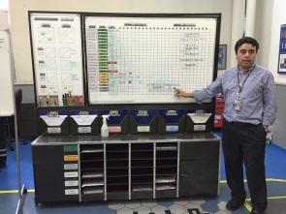
Como parte de la construcción de capacidades, hemos conocido en terreno modelos de Excelencia en distintas etapas de madurez.
Metodología y Alcance
APRENDIZAJES RELATIVOS EXCELENCIA OPERACIONAL
Mas que un modelo de mejora de procesos →trabajar en un modelo de gestión.
Requiere alinear valores, sistemas y herramientas con el modelo de excelencia.
Representa un cambio cultural profundo (aprox. 10 años para alcanzar madurez)
Modifica el comportamiento a todo nivel; personas deben ajustar mentalidad.
Pone foco tanto en medidas de desempeño como en comportamientos
Fomenta y permite capturar el talento presente en todos los niveles de la compañía, incrementando los niveles de orgullo y compromiso de las personas.
Mejora los niveles de productividad y rentabilidad de la empresa.
Tiene impacto directo en Innovación, Colaboración, Excelencia Operacional, Eficiencia de Costos, Desarrollo a las personas, Felicidad.

Slide 14
Recuperación de Indicadores

Slide 15
Indicadores y Plan de Mejora ante Averías de Alto Impacto
Objetivos / KPI |  | 2014 |  | Dic 2016 |  | Resultado
Disminuir tasa de averías de alto impacto en pasajeros
Tasa [Averías/MM CKm] N° Incidentes/ MM CKm |  |  | 12,0 22,3 |  | 8,2 16 | -31,6% -28,2%
Reducir tiempo de restablecimiento del servicios en caso de averías
Impacto a Pax. por Averías > 30 min [MM pax*min] |  |  | 403 |  | 32,8 | -91,8%
Minimizar impacto con información a pasajeros y coordinación DTPM
Reclamos [N° reclamos/MM pax] |  |  | 16,0 |  | 10,8 | -32,5%
Contar con Planificación de Mantenimiento que priorice adecuadamente los puntos críticos de fallas
Cumplimiento Cotas Trenes* | Auditorías CGR 01.01.2014 – 04.03.2015 *: Mantt Sist. e Intermedi y GR. |  | 37% |  | 100%* | +62%
Refuerzo estructural | Gerencia de Mantenimiento |  | 577 |  | 700* | +21,3%
Planes y actualizaciones | Trenes: 1 (2014), 2016 (5); Eq y Sist: 24 (2014), 24 (2016); actualizaciones 0 (2014); 11 (2015-2016) |  | 13 |  | 16 | +16%
Refuerzo Ing., Planif., confiabilidad y SAP | 2014: Dos SG: Ingeniería y planificación separadas 2016: Dotación incluye caso Negocio Abril 2016 |  | 53 |  | 79** (14 Pdte) | +22,6%
Resultado de la aplicación de medidas de corto plazo 2015 y 2016 (Opex y Gestión GMAN).
Sustentabilidad y Confiabilidad
→ Ejecución de cartera de inversiones → Revisión Estrategia Mantto (NS93, NS74, Sistemas, Vías)
Iniciativas de Gasto Recurrente → Contrataciones
**: Aprobado por Caso de Negocio *: Al día de hoy

Slide 16
Impacto en la Percepción de Usuarios: Satisfacción Neta 2016 (mensuall)
Satisfacción General Neta (%)
ene
feb
mar
abr
may
jun
jul
ago
sep
oct
nov
dic

Slide 17
En la práctica: Día a Día
METRO_LEAN_FHD.mov

